Slide 1

App Development Applications for Weblog Online with NoSQL
คเชนทร์ จันทะรัตน์
เดชภัทร สร้อยทอง
ไพบูลย์เกียรติ เขียวเนตร
คณะวิทยาการสารสนเทศ สาขาวิทยาการคอมพิวเตอร์
มหาลัยบูรพา

Slide 2

RDBMS ไม่ตอบสนองงาน
NoSQL แก้ปัญหา
ต้องการเก็บเอกสาร
ระบบเป็นเว็บบล็อค
เปรียบเสมือนชุมชุนออนไลน์
สามารถเข้ามาอ่านและแสดงความคิดเห็น
มี website เป็นตัวกลาง

Slide 3

RDBMS not responding
NoSQL solve problem
Want to keep a document
Weblog system
Virtual Online community
Website is a medium of user access
The user can read or comment
คำสำคัญ บอร์ด ; โต้ตอบ ; ชุมชนออนไลน์ ; ฐานข้อมูลแบบ Document ; โปรแกรมเขียนภาษา ; board ; interactive ; online community ; MongoDB ; Atom

Slide 4
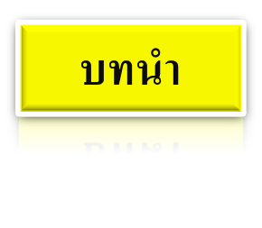


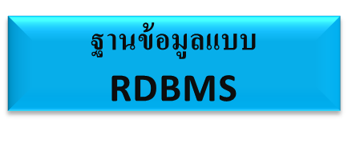


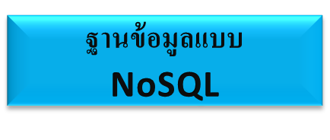

Slide 5
ทฤษฎีและงานวิจัยที่เกี่ยวข้อง
วันชัย มณีสุวรรณรัตน์ทำการศึกษา ระบบการจัดเก็บและค้นหา เอกสาร จักรยานยนต์ ด้วย Access
ณัฐพงษ์ แทนนรินทร์ จัดทำโครงงานคอมพิวเตอร์การพัฒนาเว็บบล็อก (Weblog)
ด้วย WordPress
เกษราภรณ์ สุดาปัน จัดทำโครงงานคอมพิวเตอร์การพัฒนาเว็บบล็อก
ด้วย Blog spot
สิริพงศ์ หงส์ทอง จัดทำ
Web Community
โดยใช้ฐานข้อมูล RDBMS

Slide 6




เครื่องมือที่ใช้พัฒนา
mongoDB
Atom
XAMPP

Slide 7
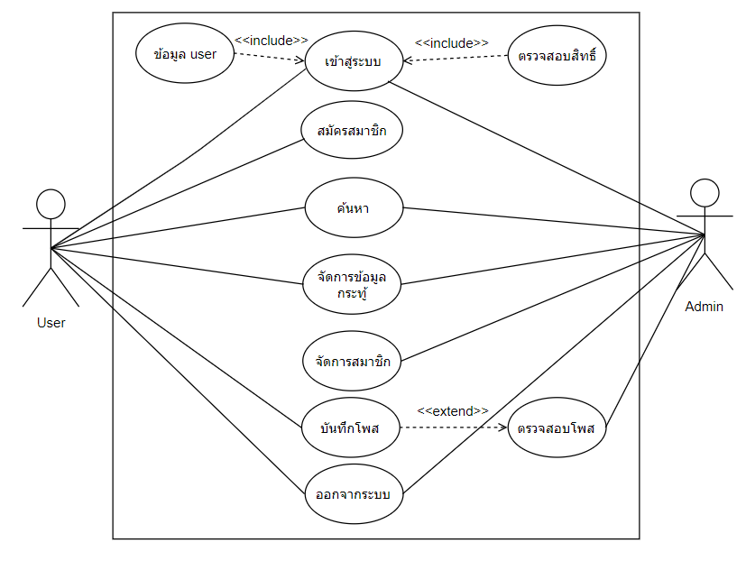
Use case diagram

Slide 8
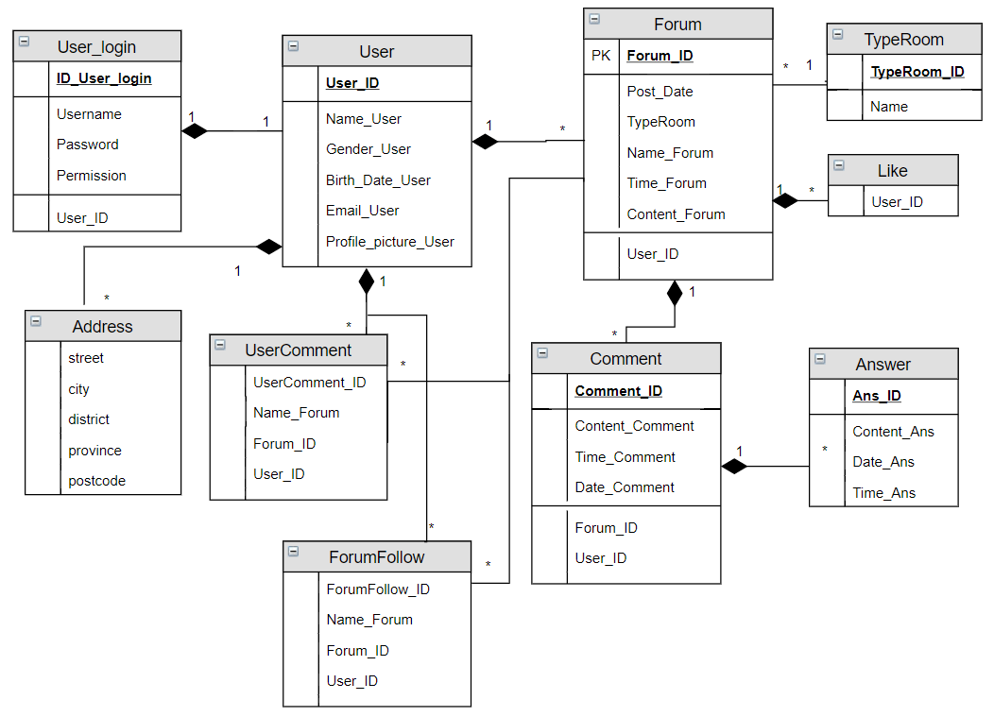
Aggregate diagram

Slide 9
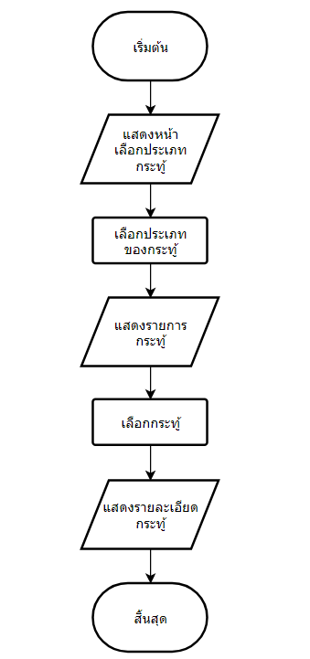
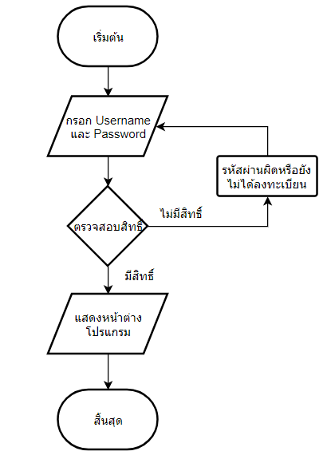
flowchart
รูปที่ 1 หน้า Login
รูปที่ 2 หน้า เรียกดูกระทู้

Slide 10
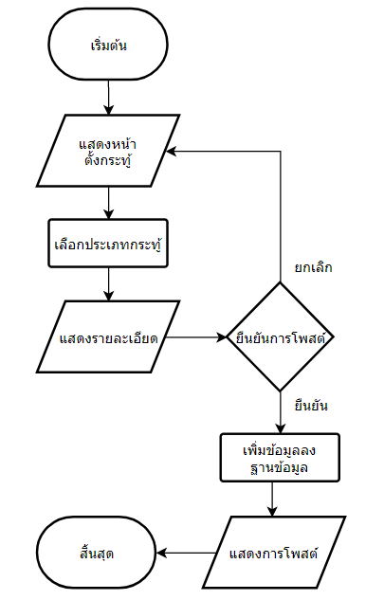
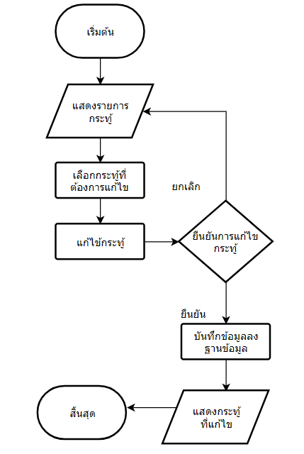
flowchart
รูปที่ 3 ตั้งกระทู้
รูปที่ 4 แก้ไขตั้งกระทู้

Slide 11
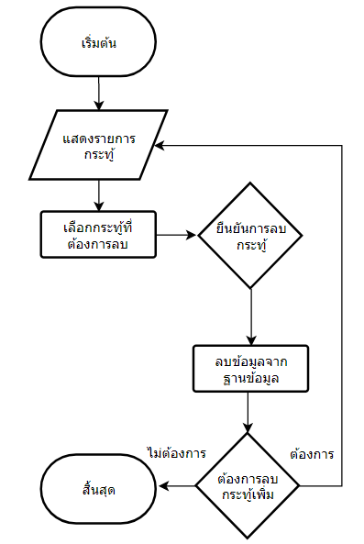
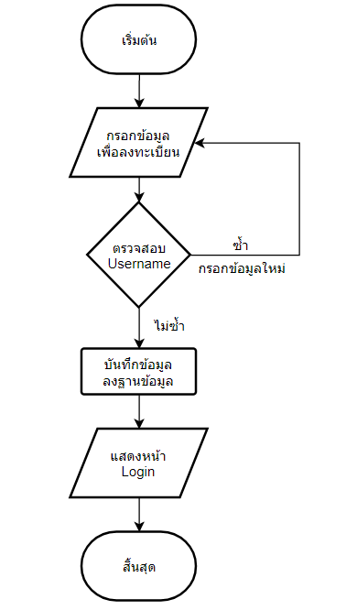
flowchart
รูปที่ 5 ลบกระทู้
รูปที่ 6 การสมัครสมาชิก

Slide 12
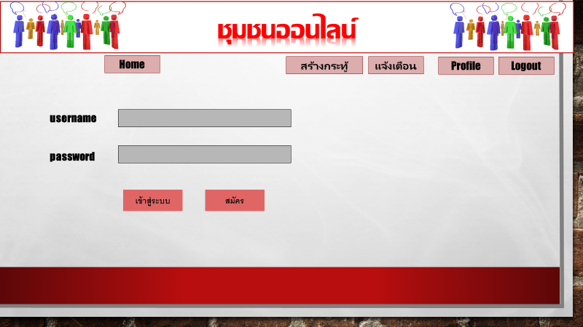
ตัวอย่าง Interface Weblog Online
รูปที่ 7. หน้า Login

Slide 13
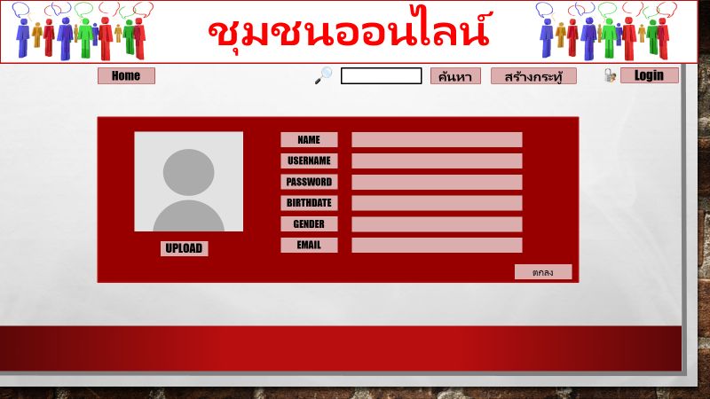
รูปที่ 8. หน้า สมัครสมาชิก

Slide 14
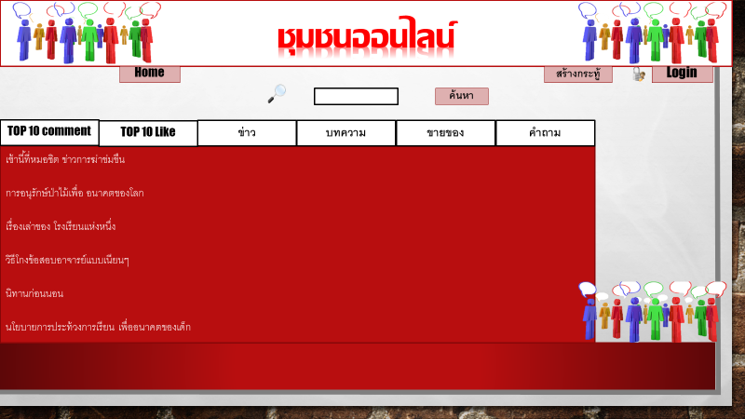
รูปที่ 9. หน้า Home

Slide 15
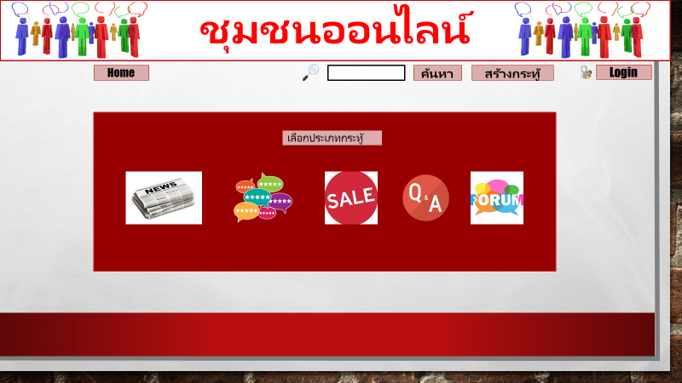
รูปที่ 10. หน้าเลือกประเภทกระทู้

Slide 16
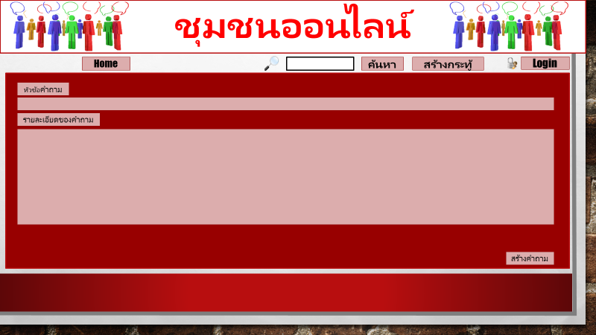
รูปที่ 11. หน้าตั้งกระทู้

Slide 17
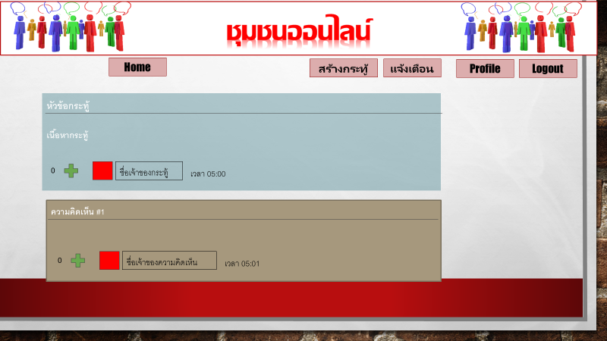
รูปที่ 12. หน้าแสดงรายละเอียดกระทู้

Slide 18
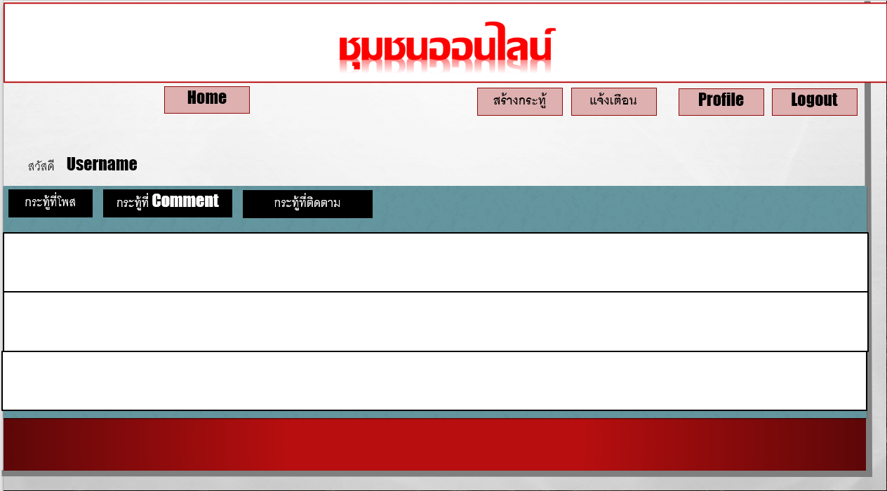
รูปที่ 13. หน้าของ User แต่ละคน

Slide 19
Thank You
Kingsoft Office
Make Presentation much more fun

